Slide 1
Добре дошли
Отидете на www.menti.com
Това е сайт за анкети, който ще използваме активно на тази консултация

Slide 2
Консултация 2 по ООП за практическо контролно 1
изготвена и представена от Мартин Илиев

Slide 3
Какво покрива тази презентация
Въпроси от миналия
Предефиниране на оператори
Приятелски функции и класове
Шаблони
Време за въпроси

Slide 4
Въпроси от взетото дотук?

Slide 5
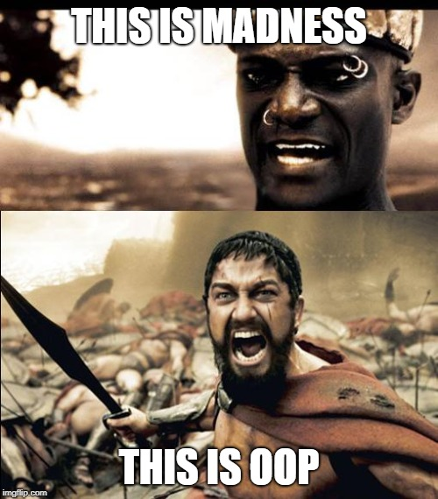

Slide 6
Оператор за присвояване
Известен още като оператор =
В С++ имаме възможност да предефинираме оператори за собствените ни класове
Операторът за присвояване се използва за копиране на данни след инициализация
Повече относно предефиниране на оператори – в бъдеще
Обещано

Slide 7
Оператор за присвояване
Спазено
Известен още като оператор =
В С++ имаме възможност да предефинираме оператори за собствените ни класове
Операторът за присвояване се използва за копиране на данни след инициализация
Повече относно предефиниране на оператори – в бъдеще

Slide 8
Особености на операторите
Вече сме коментирали особеностите на операторите в С++
брой на параметри
позиция спрямо параметрите ( prefix, postfix )
асоциативност ( lvalue, rvalue )
тип на връщана стойност
приоритет

Slide 9
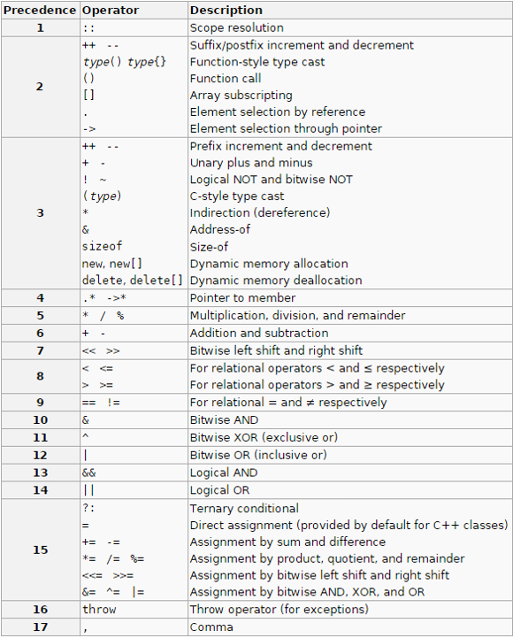

Slide 10
Особености на операторите
Вече сме коментирали особеностите на операторите в С++
брой на параметри
позиция спрямо параметрите ( prefix, postfix )
асоциативност ( lvalue, rvalue )
тип на връщана стойност
приоритет
Говорим за параметри и връщана стойност, за какво се сещате?

Slide 11


Оператори и потребителски типове
Основен принцип в С++:
Класовете са потребителски типове данни, с които трябва да може да се работи както с примитивните типове данни
Person Geoffrey = Cersei + Jaime
==

Slide 12
Предефиниране на оператори
За да се постигне този основен принцип на С++, езикът ни позволява да предефинираме оператори
Предефинираните оператори реално са функции, които могат да се извикват по-лесно
Обикновено се използват за по-интуитивен код
Реално вече сме предефинирали оператор. Кой е той?

Slide 13
Оператори, които можем да предефинираме
аритметични (+, -, *, /, %)
логически (!, &&, ||)
указателни (&, *, ->, [])
за сравнение (==, !=, , <=, >=)
побитови (&, |, ˆ, ˜, <>)
за присвояване (=, +=, -=, *=, /=, %=, &=, |= , <<=, >>=, ++, --)
за работа с паметта (new, new[], delete, delete[])
операция за изброяване (,)
операция за извикване на функция (())

Slide 14
Оператори, които не можем да предефинираме
условна операция (?:)
операция за указване на област (::)
операция за избор на член (.)
операция за намиране на големина (sizeof)
предпроцесорни операции (#, ##)

Slide 15
Начини за предефиниране
Можем да предефинираме някой оператор, за да работи с потребителски по два начина:
Като го направим член-функция на класа (както правихме с оператор = )
Като го направим външна функция, която приема аргументи от съответния тип

Slide 16
Оператор член-функция
Декларация в тялото на класа
<тип> operator <операция> ( [ <тип> [<име>] ] ) [const];
Дефиниция
<тип> <клас> :: operator <операция> ( [ <тип> [<име>] ] ) [const]

Slide 17
Пример
struct Human{
int hands = 2;
void operator -- ( const int );
};
void Human::operator -- (const int){
--hands;
}
int main (){
Human Jaime;
Jaime--;
return 0;
}

Slide 18


Slide 19
Оператор външна функция
Поне един от и трябва да е потребителски дефиниран тип, псевдоним или пойнтър
Не може да се предефинират операциите върху примитивните типове
Синтаксис:
<тип> operator <операция> ( <тип1> [<име1>] [, <тип2> [<име2>] ] ) [const]

Slide 20
Пример
struct Warlord
{
int dragonCount;
};
bool operator == ( const Warlord& lhs, const Warlord& rhs )
{
return lhs.dragonCount == rhs.dragonCount;
}

Slide 21
Пример
int main()
{
Warlord NightKing {1};
Warlord Danka {2};
std::cout<< ( Danka == NightKing ); //Защо е в скоби?
return 0;
}

Slide 22
Какво всъщност са предефинираните оператори
Както вече казахме, предефинираните оператори за потребителски типове всъщност са по-особени функции
При извикване на предефиниран оператор, той автоматично се преобразува до съответната предефинираща функция
Пример:
++a ⬅➔ a.operator ++ ( )
a + b ⬅➔ a.operator + ( b )
a == b ⬅➔ operator == ( a, b)

Slide 23
Задачи за вас #1
Отидете на www.menti.com

Slide 24
Задача
Какво ще се изведе на конзолата?
struct Person{
double height;
};
bool operator =< ( const Person & lhs, const Person & rhs ){
return lhs.height =< rhs.height;
}
int main(){
Person Tirion { 1.35 }, Arya { 1.6 };
std::cout<< ( Tirion =< Arya );
return 0;
}
Отговор: грешка при компилация. Оператор =< не съществува…

Slide 25
Валидно ли е следното?
struct Object {
int value;
int operator+ (const Object&)const;
};
int Object::operator+ (const Object& rhs)const{
return this->operator+ ( rhs );
}
int main(){
Object a{1}, b{2};
a+b;
return 0;
}
Отговор: Не, получава се безкрайна рекурсия

Slide 26
Задача
Какво ще се изведе на конзолата?
class Person{
char name [] = "Danka";
};
bool operator == ( const Person & lhs, const Person & rhs ){
if (strcmp (lhs.name, rhs.name)){ return 0; }
else { return 1; }
}
int main(){
Person MotherOfDragons, JohnSnowsAunt;
std::cout<< ( MotherOfDragons == JohnSnowsAunt );
return 0;
}
Отговор: Грешка при компилация. Искаме външна функция да пипа private данни

Slide 27
Предефиниране чрез външни или член-функции?
По-често срещано е използването на член-функции, защото така е по-лесно да се следи логиката на типа
Понякога обаче се налага използването на външни функции:
Когато не искаме или не можем да променяме дефиниция на дадения тип
При някои оператори (като бинарните) е невъзможно да се имплементира член-функция, защото те изискват специфичен първи параметър ( Защо това е проблем? )

Slide 28
Приятелски функции
Както видяхме в задачата от преди малко, когато използваме външни функции, има опасност те да изискват достъп до private данни, до които нямат достъп
С++ позволява да се справим и с този проблем, чрез така наречените friend функции
friend <тип> <име>(<параметри>);
friend <тип> <име>(<параметри>) { <тяло> }

Slide 29
Приятелски функции
Ако дефиницията на функцията е извън тялото на класа, то пояснението friend се пише само пред декларацията
class Person {
char name [] = "Danka";
friend bool operator == (const Person & lhs, const Person & rhs);
};
bool operator == (const Person & lhs, const Person & rhs) {
if (strcmp(lhs.name, rhs.name)) { return 0; }
else { return 1; }
}

Slide 30
Приятелски класове
Приятелски клас е клас, има право на вътрешен достъп до някой друг
friend class <име>;
class Assassin
{
};
class House
{
friend class Assassin;
};

Slide 31
Задача
При приятелските функции и класове има една малка подробност
Ще успеете ли да я откриете в следващия пример?
hint: Много по-вероятно е да ви изскочи този проблем при писане на приятелски класове

Slide 32
struct Assassin {
void Massacre(House &)const;};
class House{
int army = 1000;
friend struct Assassin;
};
void Assassin::Massacre(House & house) const {
house.army = 0;
}
int main() {
Assassin Arya;
House Frey;
Arya.Massacre(Frey);
return 0;
}
//Какъв е този клас House?

Slide 33
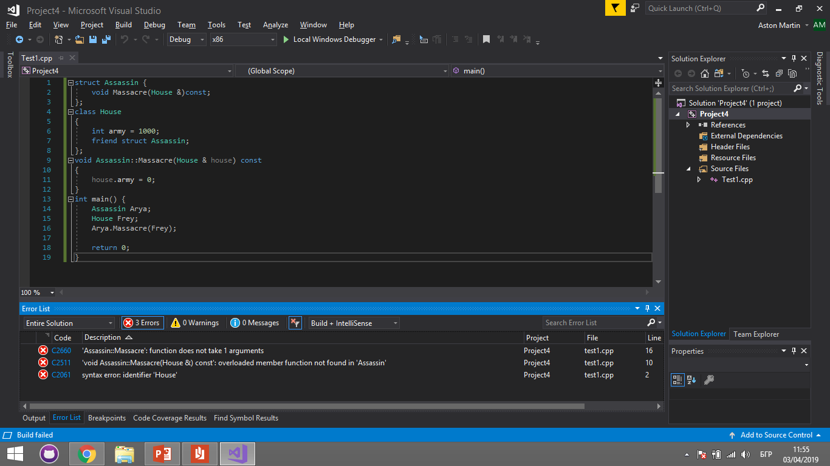

Slide 34
class House;
struct Assassin {
void Massacre(House &)const;};
class House{
int army = 1000;
friend struct Assassin;
};
void Assassin::Massacre(House & house) const {
house.army = 0;
}
int main() {
Assassin Arya;
House Frey;
Arya.Massacre(Frey);
return 0;
}

Slide 35
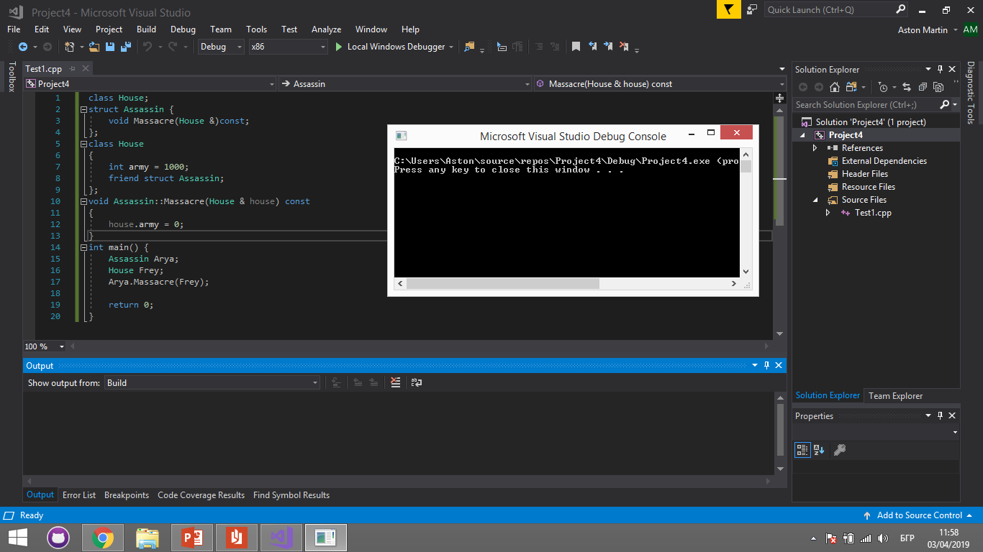

Slide 36
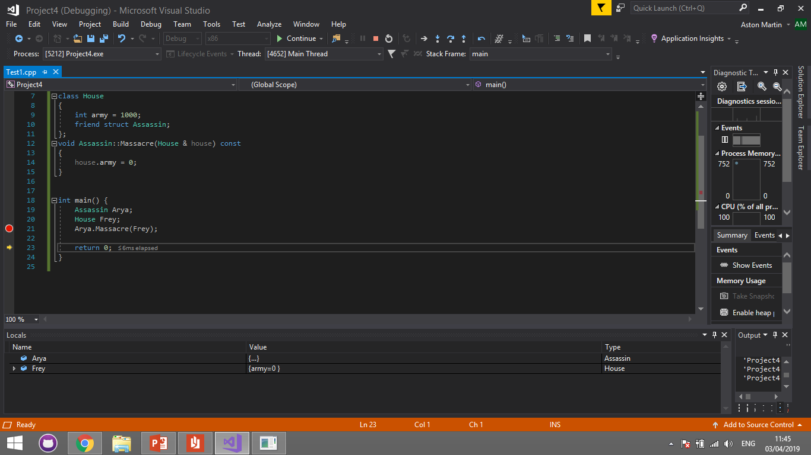

Slide 37
Задача
Валиден ли е следният код?
#include <iostream>
struct House{
int age = 5;
void operator () () const;
};
void House::operator () () const {
std::cout << "The house is " << age << " centuries old.\n“ ;
}
int main() {
House Frey;
Frey();
return 0;
}
Отговор: Да

Slide 38
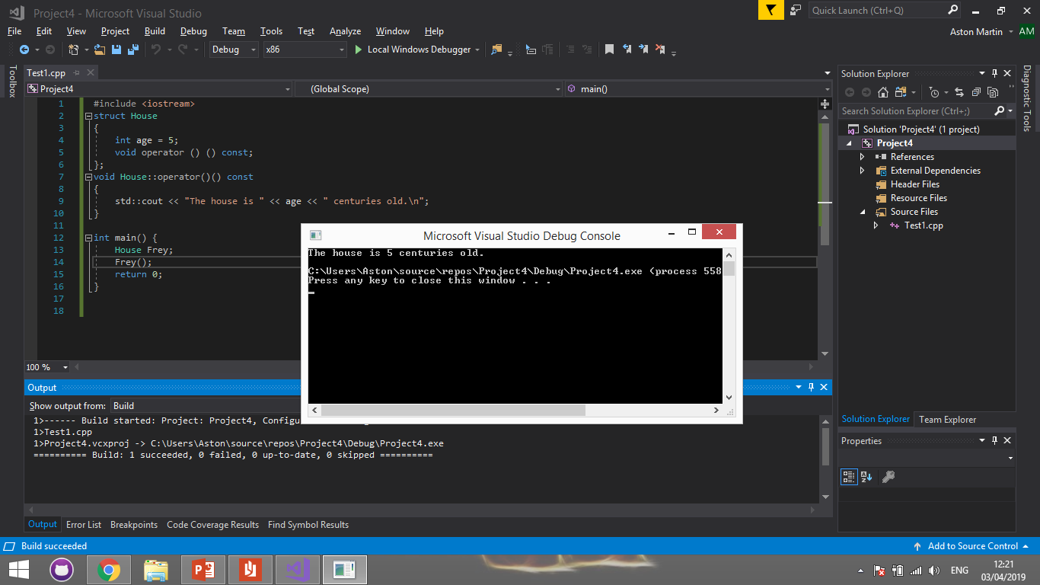

Slide 39
++ и ++
Вече видяхме в по-горен пример, че тези оператори могат да се предефинират
Въпросът е как се разграничава ++ от ++ ☺

Slide 40
#include <iostream>
struct ZombieMaster{
int zombies = 5;
ZombieMaster& operator ++ (); //prefix
ZombieMaster operator ++ (const int); //postfix
};
ZombieMaster & ZombieMaster::operator++(){
std::cout << "Prefix used\n“ ;
zombies += 1;
return *this;
}
ZombieMaster ZombieMaster::operator++(const int){
std::cout << "Postfix used\n“ ;
ZombieMaster tmp = *this;
zombies += 1;
return tmp;
}

Slide 41
int main() {
ZombieMaster NightKing;
std::cout << (++NightKing).zombies << "\n";
std::cout << (NightKing++).zombies << "\n";
std::cout << "After postfix\n" <<NightKing.zombies << "\n";
return 0;
}

Slide 42
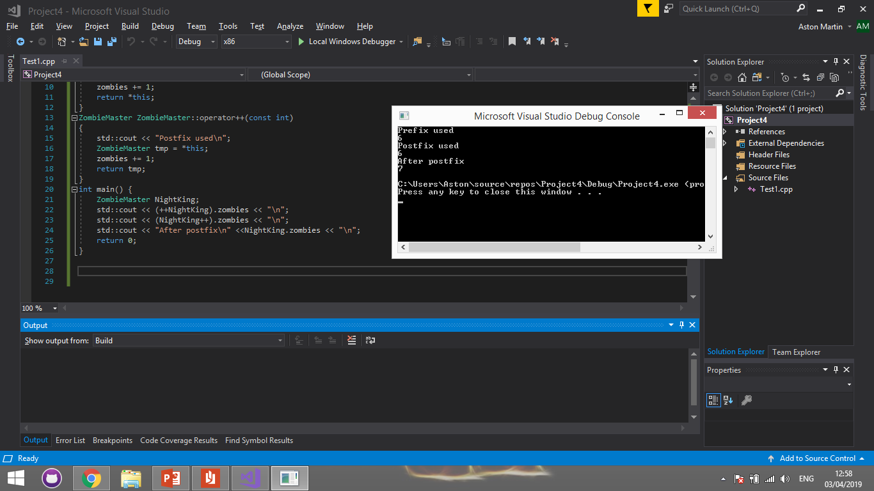

Slide 43
Оператори за поток
В С++ << и >> са оператори за поток
Ние сме свикнали да ги използваме чрез std::cin и std::cout
std::cin е обект от клас istream, а std::cout е обект от клас ostream
Можем да предефинираме потоците за вход и изход на потребителските типове

Slide 44
Оператори за поток
Както казахме, операторите за поток приемат за аргументи std::cout и std::cin
Коментирахме, че съществуват такива функции, с ясно означени първи аргументи
В такива случаи трябва да предефинираме чрез външна функция
Проблем: нарушава се енкапсулацията на класа!

Slide 45
Оператори за поток
Примери:
friend ostream& operator<<(ostream& o, Rational const& r)
{
return o << r.numer << ’/’ << r.denom << endl; }
friend istream& operator>>(istream& i, Rational& r) { char c; return i >> r.numer >> c >> r.denom; }

Slide 46
Пример
class dragon
{
bool isAlive;
int age;
public:
friend std::ostream& operator << (std::ostream&, const dragon&);
friend std::istream& operator >> (std::istream& is, dragon&);
};

Slide 47
Пример
std::ostream & operator<<(std::ostream & os, const dragon & drake){
if (drake.isAlive){
os << "The dragon is alive ";
}
else{
os << "The dragon is a zombie " ;
}
os << "and is " << drake.age << " years old.\n" ;
return os;
}

Slide 48
Пример
std::istream& operator >> (std::istream& is, dragon& drake){
return is >> drake.isAlive >> drake.age;
}
int main() {
dragon Drogon;
std::cin >> Drogon;
std::cout << Drogon;
return 0;
}

Slide 49
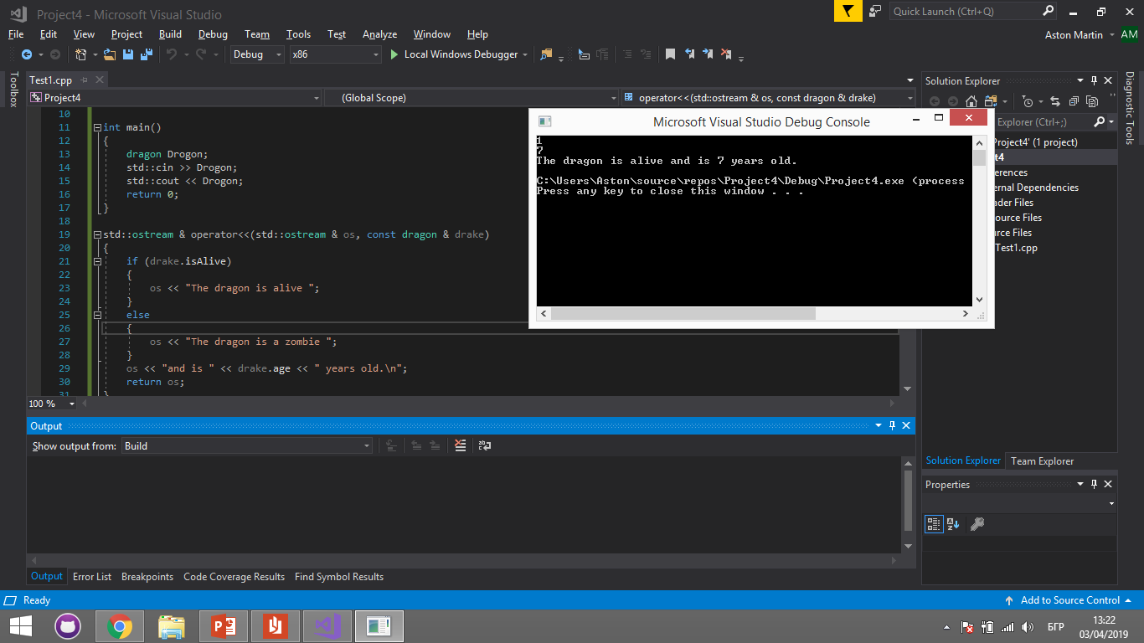

Slide 50
Задачи за вас #2
Отидете на www.menti.com

Slide 51
Задача
Валидно ли е следното?
class dragon
{
bool isAlive;
int age;
//public:
friend std::istream& operator >> (std::istream& is, dragon&);
};
std::istream& operator >> (std::istream& is, dragon& drake)
{
return is >> drake.isAlive >> drake.age;
}
Отговор: Да

Slide 52
Задача
Какво ще стане ако извикаме std::cin>> за dragon в main() ?
class dragon
{
bool isAlive;
int age;
//public:
friend std::istream& operator >> (std::istream& is, dragon&);
};
std::istream& operator >> (std::istream& is, dragon& drake)
{
return is >> drake.isAlive >> drake.age;
}
Отговор: Ще работи както и преди. Не е необходимо да се знае публично кои са friend функциите на класа, за да може те да използват данните му

Slide 53
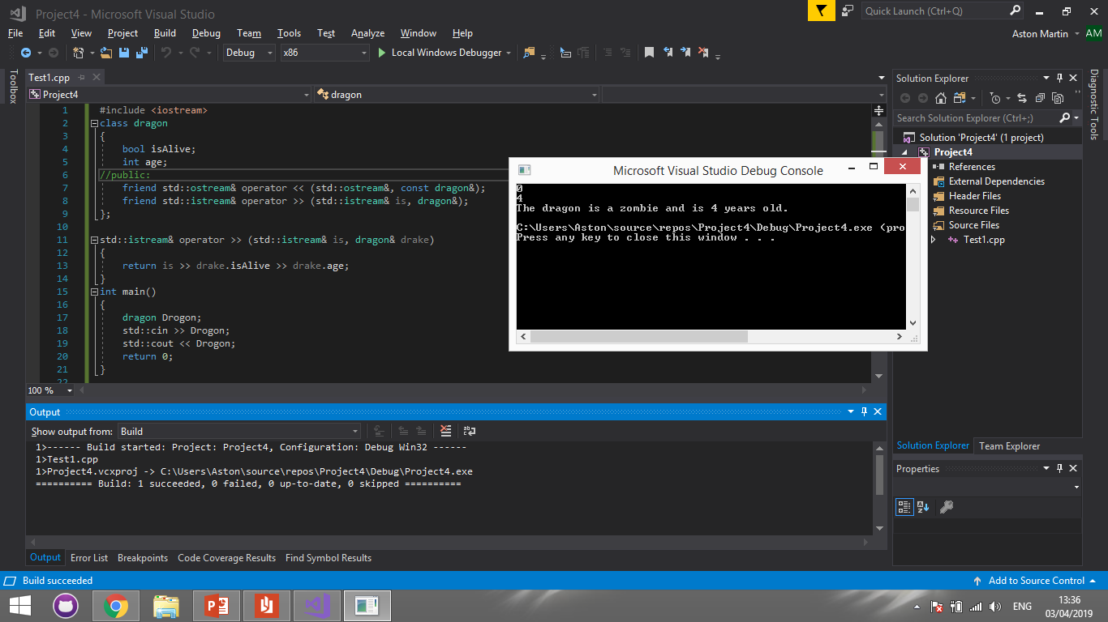

Slide 54
Задача
Валидно ли е следното?
class dragon
{
bool isAlive;
int age;
friend std::istream& operator >> (std::istream& is, const dragon&);
};
std::istream& operator >> (std::istream& is, const dragon& drake)
{
return is >> drake.isAlive >> drake.age;
}
Отговор: Не, защото ако drake е константа, то не можем да го променяме

Slide 55
Почивка 15 минути
Трудните ООП концепции тепърва предстоят ☹

Slide 56
Приятелски функции и templates

Slide 57

Успех на контролното
Благодаря, че ме изтърпяхте, разбийте ги в неделя ☺

Slide 58
Източници
Голяма част от информацията е сверена с https://en.cppreference.com
Използвани са дефиниции и описания от материали на доц. Трифон Трифонов
Авторският код е проверяван на VisualStudio2017

